Slide 1

Chào mừng các thầy cô về dự tiết chuyên đề
Môn: Toán lớp 1

Slide 2


Ôn tập và Khởi động

Slide 3


1 + 5 = ?
A. 5
C. 7
B. 8
D. 6

Slide 4
2 + 3 =?
A. 5
C. 6
D. 8
B. 7

Slide 5
1 + 6 = ?
A. 8
C. 7
B. 10
D. 9

Slide 6
2+ 6 = ?
A. 7
C. 9
B. 8
D. 10

Slide 7




Slide 8




Slide 9
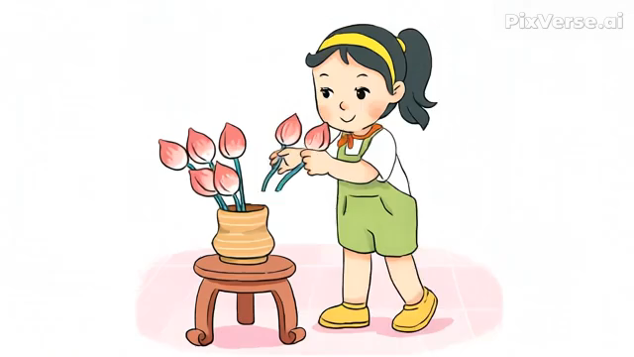

Slide 10
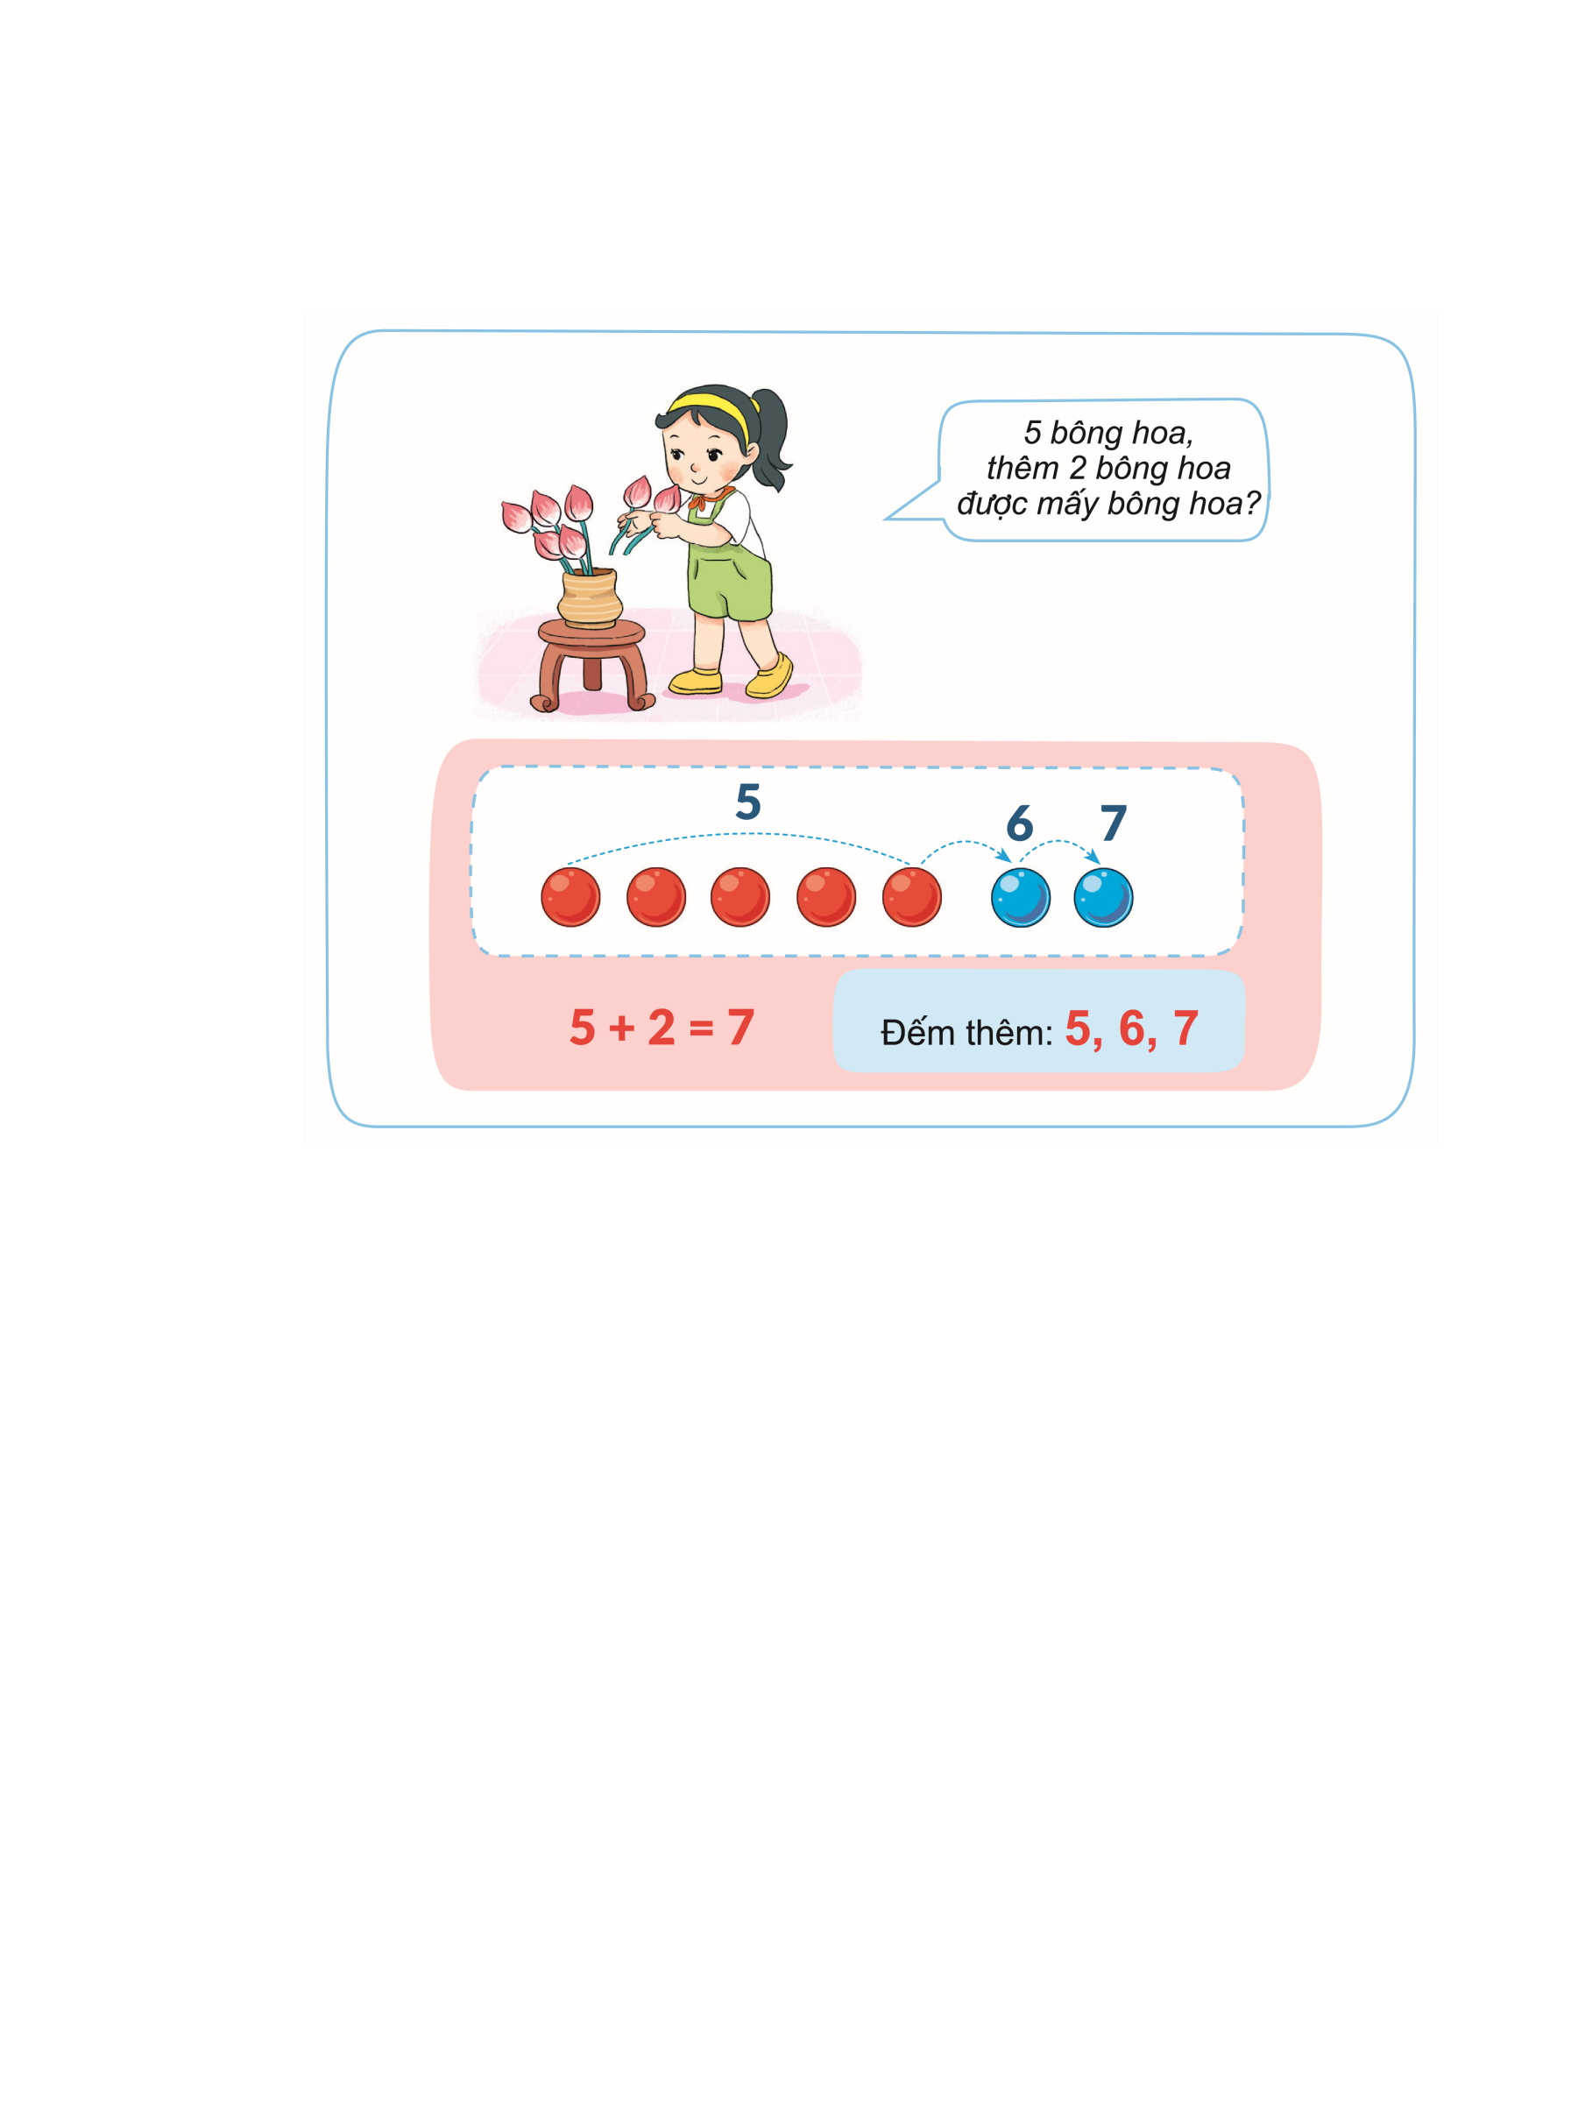
5 bông hoa, thêm 2 bông hoa được mấy bông hoa?
5 bông hoa thêm 2 bông hoa được 7 bông hoa.
6
Thêm vào làm phép tính cộng
5
7
3
4
1
2

Slide 11


Thêm vào thì bằng mấy?
5
6
7
5 + 2 = ?
7
Năm thêm hai đếm tất cả bằng bẩy.
Năm đếm thêm hai được bẩy : 5 6 7
Năm cộng hai bằng bẩy.
“Thêm” vào thực hiện phép cộng.

Slide 12


Slide 13
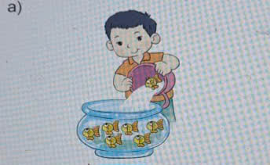
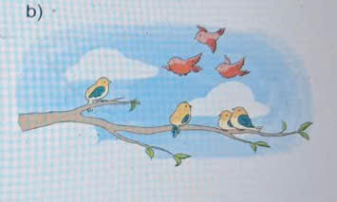
1
Số?
6
+
1
=
7
4
+
3
=
7

Slide 14

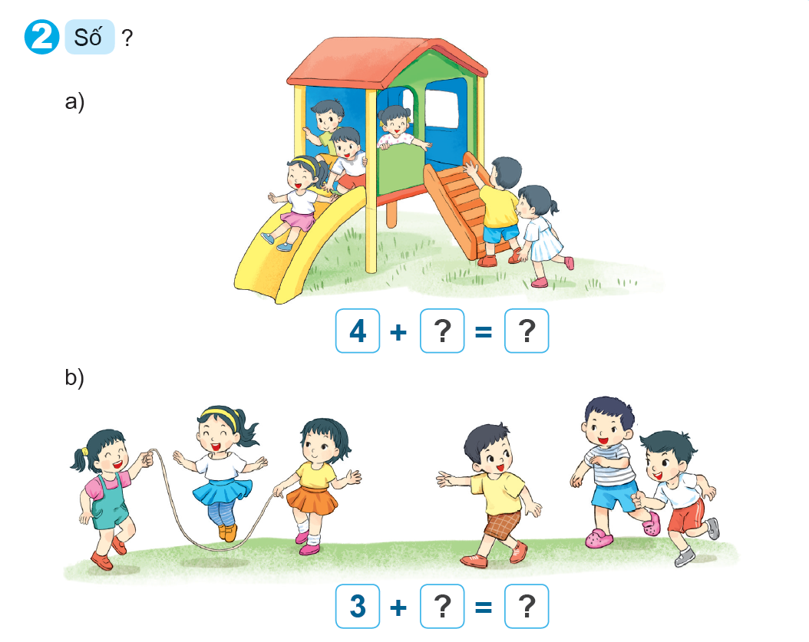
2
Số?

Slide 15
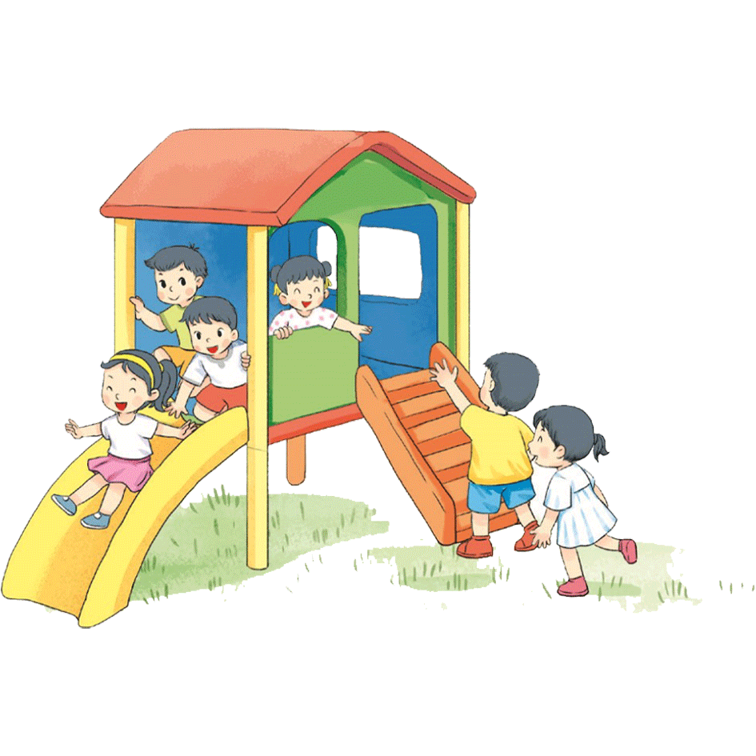
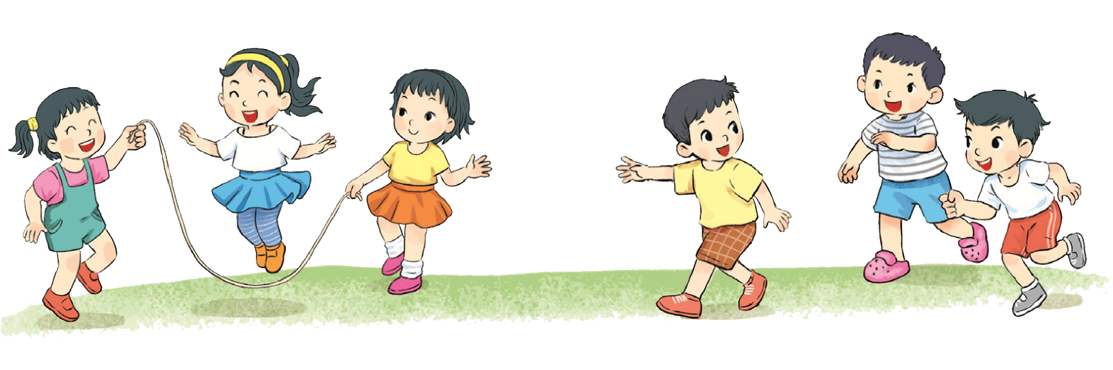
2
Số?
a)
+
?
=
4
2
6
?
b)
3
+
?
=
6
3
?

Slide 16
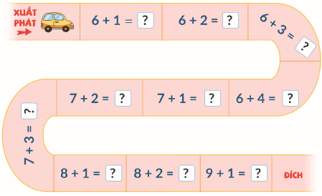
3
Số?
?
?
?
?
?
?
?
?
?
?

Slide 17

8
7
?
?
9
?
?
9
8
10
?
?
?
10
?
9
?
10
?
10

Slide 18


Slide 19





Slide 20
5+1 = ?
A. 8
C. 7
B. 9
D. 6

Slide 21
5+3=?
A. 8
C. 7
B. 9
D. 10

Slide 22
7+1 = ?
A. 7
C. 8
B. 10
D. 9

Slide 23
7+3 =?
A. 9
C. 8
B. 10
D. 7

Slide 24

Chúc Các thầy cô sức khỏe – thành công

